Slide 1

System Obsługi Szkód i Regresów (SOSiR)

Slide 2

System Obsługi Szkód i Regresów (SOSiR)
Wnioskodawca: Minister Finansów
Beneficjent: Ubezpieczeniowy Fundusz Gwarancyjny (UFG)
Partnerzy: Projekt realizowany bez partnerów
Źródło finansowania:
  Program Fundusze Europejskie na Rozwój Cyfrowy 2021-2027, Działanie FERC.02.01 Wysoka jakość i dostępność e-usług publicznych;
  Budżet państwa - część 27 - Informatyzacja
Całkowity koszt projektu: 34 849 154,79 zł
Planowany okres realizacji projektu: 01.2024 do 03.2027

Slide 3
Cel 1 - Umożliwienie Obywatelom i Przedsiębiorcom kompleksowej obsługi online wszystkich spraw związanych z wypłatą odszkodowań i świadczeń ubezpieczeniowych w zakresie realizowanym przez UFG oraz dochodzenia roszczeń związanych ze szkodą.
Cel 2 - Udostępnienie zakładom ubezpieczeń e-usługi wspierającej realizację ich zadań w obszarze obsługi szkód na rzecz UFG, zwrotów odszkodowań i regresów.
Realizowane cele strategiczne:
Fundusze Europejskie na Rozwój Cyfrowy 2021-2027, Priorytet FERC.02 Zaawansowanie usługi cyfrowe - Działanie FERC.02.01 Wysoka jakość i dostępność e-usług publicznych. Cel szczegółowy: EFRR.CP1.II - Czerpanie korzyści z cyfryzacji dla obywateli, przedsiębiorstw, organizacji badawczych i instytucji publicznych.
Strategia na rzecz Odpowiedzialnego Rozwoju do roku 2020 (z perspektywą do 2030), Cel główny: Tworzenie warunków dla wzrostu dochodów mieszkańców Polski przy jednoczesnym wzroście spójności w wymiarze społecznym, ekonomicznym, środowiskowym i terytorialnym, Cel szczegółowy III: Skuteczne państwo i instytucje służące wzrostowi oraz włączeniu społecznemu i gospodarczemu, Obszar: E-Państwo.
Program Zintegrowanej Informatyzacji Państwa; cel: 4.2.2. Wzmocnienie dojrzałości organizacyjnej jednostek administracji publicznej oraz usprawnienie zaplecza elektronicznej administracji (back office)

Slide 4
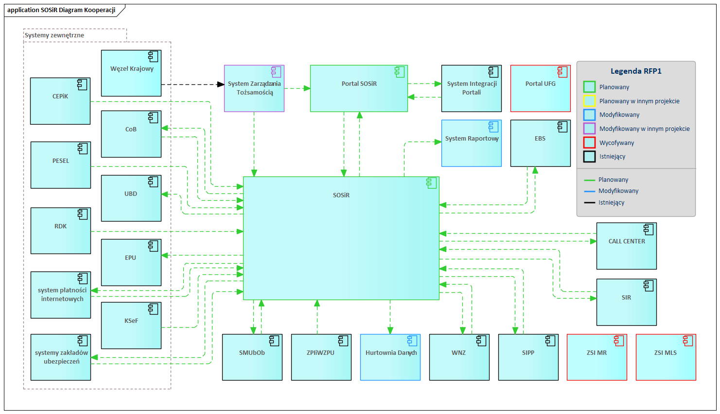
ARCHITEKTURA
Widok kooperacji aplikacji

Slide 5
Dziękuję za uwagę

